Slide 1


Dipartimento di Emergenza
Struttura complessa di Pediatria D’urgenza
Direttore : Prof. A.Campa
Uno strano caso di
convulsione afebbrile
AIF:Dott.ssa C. Silvestre

Slide 2
Valeria
Giunge in PS per riferita crisi tonico-clonica generalizzata
All’ingresso….
Crisi tonico-clonica generalizzata con cianosi
Viene praticato Diazepam e.r. (0.5 mg/kg) e O2 con Ambu
Pronta risoluzione della sintomatologia clinica

Slide 3

Valeria
Esame obiettivo…..
Età 3 anni e 10 mesi
Parametri auxologici: nella norma
Assenza di segni meningei
Assenza di febbre
Ricovero per monitoraggio ed accertamenti

Slide 4
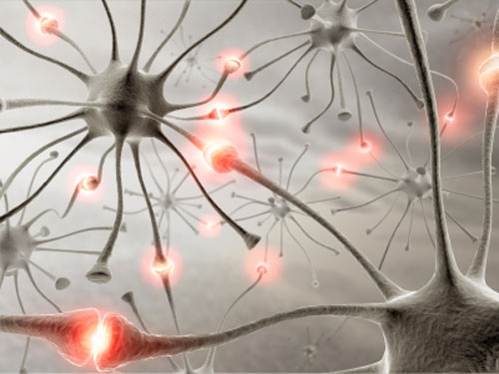
DI COSA STIAMO PARLANDO?
Un po’ di definizioni…
Manifestazione parossistica originata da una scarica eccessiva e sincrona di un numero più o meno esteso di neuroni
CONVULSIONE
CRISI EPILETTICA
Insieme di manifestazioni caratterizzate da brevi episodi di perdita di coscienza + alterazioni sensitive, psichiche o motorie
Ipersincronizzazione neuronale parossistica
EPILESSIA
Malattia caratterizzata dal ripetersi di crisi epilettiche

Slide 5
Convulsione
Classificazione
Convulsioni non epilettiche
Convulsioni neonatali Convulsioni febbrili Convulsioni occasionali
ipossia-ischemia traumi
turbe metaboliche infezioni
infezioni intossicazioni
farmaci e droghe ipossia
genetiche ipocalcemia
ipoglicemia
genetiche
tumori

Slide 6
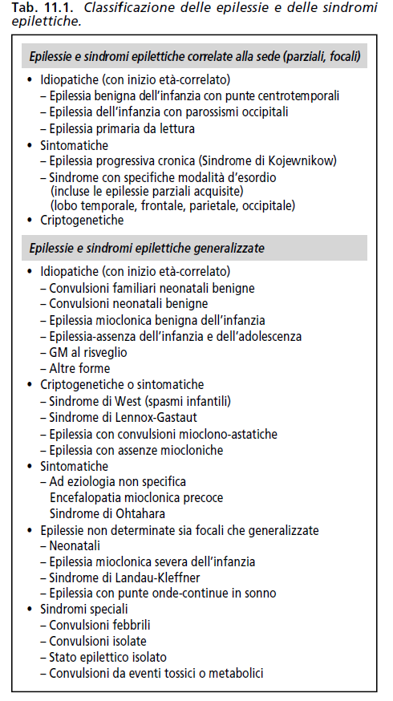
EPILESSIA:classificazione

Slide 7
CONVULSIONI
NEL BAMBINO
Convulsioni febbrili Convulsioni occasionali
traumi
infezioni
intossicazioni
ipossia
ipocalcemia
ipoglicemia
genetiche
tumori

Slide 8
Trattamento in acuto
Disostruire le vie respiratorie
Preparare un accesso venoso
Monitorizzare i parametri vitali
Somministrare ossigeno se necessario

Slide 9
Trattamento in acuto
Diazepam rettale 0,5 mg/kg
Crisi che persiste per oltre 5’
Blocco crisi
2° Diazepam rettale
Persistenza crisi
Ricovero
Trattamento stato di male
con intervento degli anestesisti

Slide 10

Valeria
Assenza di segni meningei
Assenza di febbre
Anamnesi familiare: non contributoria
Anamnesi patologica remota: non contributoria
Anamnesi patologica prossima: diarrea e vomito da circa 2 gg

Slide 11

Valeria...
Emocromo: nella norma
Emocoltura : negativa
PCR : negative
Assenza di febbre
INFEZIONI
EAB-Ammonio-acido lattico: nella norma
Aminoacidemia-amnoaciduria : nella norma
Acilcarnitine -acidi organici urinari : nella norma
Indici di funzionalità d’organo: nella norma
DISORDINI DEL METABOLISMO
Assenza di dismorfismi e malformazioni
CROMOSOMAPATIE
PT ed APTT: nella norma
DISORDINI DELLA COAGULAZIONE

Slide 12
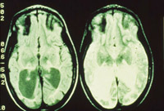
R.M.N.
Sequenze: TSE-T2w, piani coronali e sagittali;3D-GrE pesante in T1; FLAIR, - T2w piani assiali;
DWI con calcolo delle mappe di ADC, piani assiali; SE-T1w post MdC paramagnetico e.v., piani
assiali e coronali; 3D-TOF per lo studio angiografico del poligono.
Assenza di aree di alterata intensità di segnale e morfologia a carico del tessuto nervoso.
Normale per l’età il grado di mielinizzazione della sostanza bianca.
Regolari le strutture ipotalamo-ipofisarie.
Sistema ventricolare sopra e sottotentoriale in sede e di normali dimensioni.
Spazi subaracnoidei pericerebrali di normale ampiezza.
Elettroencefalogramma in fase intercritica
Nella norma

Slide 13
Durante la degenza
Assenza di ulteriori episodi critici
Graduale riduzione della diarrea
Assenza di febbre

Slide 14
Nel frattempo…
Storia clinica…..diarrea e vomito da circa 2 gg
Coprocoltura, parassitologico, ricerca rotavirus e adenovirus sulle feci
POSITIVITA’ DEL ROTAVIRUS SULLE FECI

Slide 15
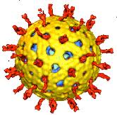
Rotavirus
Virus ad RNA, 5 sierogruppi(A,B,C,D,E)
E il maggior responsabile di gastroenterite grave nel bambino < 5 anni
Causa ogni anno 25milioni di visite mediche, 2milioni di ricoveri ospedalieri e 600mila decessi sotto i 2 anni (85% nei paesi in via di sviluppo).
In Italia la mortalità è bassa circa dieci/morti anno
La morbilità è elevata: 300mila casi gestiti a domicilio,80mila visite mediche,10mila ricoveri ospedalieri.

Slide 16
Rotavirus-convulsioni
La gastoenterite da Rotavirus associata a
convulsione afebbrile è un processo autolimitante,
non necessita di terapia.
Non vi è rischio aumentato di epilessia o di sequele
neurologiche, lo SPM è normale.
- Kawashima H. et All: Life Sci (2004)
- Fasheh Youssef W. et All: Pediatr Emerg Care(2011)
- Hung JJ et All:Chang GungMed J (2003)

Slide 17
Rotavirus-convulsioni
Si ipotizzano 2 meccanismi patogenetici:
1) infiammatorio legato alla maggiore concentrazione di citochine (IL6 ed 8)
2) citotossico in cui una tossina citotossica(NSP4)attraverso il danno della mucosa gastrica raggiunge il SNC attraverso il circolo ematico ed inibisce la mobilizzazione di Ca
- Kawashima H. et All: Life Sci (2004)
- Fasheh Youssef W. et All: Pediatr Emerg Care(2011)
- Hung JJ et All:Chang GungMed J (2003)

Slide 18
 | Caso1 | Caso2 | Caso3 | Caso4 | Caso5
Età (mesi) | 23 | 15 | 21 | 23 | 14
Convulsione/Gea | Tonico clonica gen/si | Tonico clonica gen/si | Tonica/si | Tonico clonica gen/si | Assenza
EEG | Nella norma | Nella norma | Nella norma | Nella norma | Nella norma
RMN | Nella norma | no | no | no | no
Elettroliti | Nella norma | Nella norma | Nella norma | Nella norma | Nella norma
Terapia | Diazepam er | nessuna | Diazepam er | nessuna | nessuna
Sequele | nessuna | nessuna | nessuna | nessuna | nessuna
Plana Fernandez M et All An Pediatr (2008)

Slide 19
Valeria
dimessa senza terapia dopo 6 giorni
affidata al proprio pediatra curante
a distanza di un anno non ha avuto alcun tipo di problema

Slide 20

Take home messages
Fare una giusta diagnosi è importante per evitare esami
non necessari e terapia anticonvulsivante in bambini che non ne hanno bisogno……..
Marti I.et All:An Pediatr (Barc) 2010

Slide 21

Grazie per l'attenzione!

